Slide 1
RWTH AACHEN
Άκης Οικονόμου

Slide 2
ΕΓΓΡΑΦΗ ΣΤΟ ΠΟΛΥΤΕΧΝΕΙΟ
Σχολές με numerus clausus : δηλώσεις μέχρι τα μέσα Ιουλιου
Σχολές χωρίς : κατευθείαν εγγραφή αρχές Σεπτέμβρη
Περαιτέρω πληροφορίες : https://www.rwth-aachen.de/go/id/dedw/lidx/1

Slide 3
ΑΠΑΡΑΙΤΗΤΑ ΕΓΓΡΑΦΑ
Abitur
Μεταφρασμένο απολυτήριο λυκείου
Ασφάλιση
Self assesment test
Συμπληρωμένη αίτηση εγγραφής
Αρκετές σχολές απαιτούν Vorpraktikum!

Slide 4
ΕΥΡΕΣΗ ΚΑΤΟΙΚΙΑΣ
Μεγάλη ζήτηση
Μέσω Ίντερνετ : Ραντεβού με μεσίτες σε μεγάλα γκρουπ συνήθως
Ιστοσελίδες με αγγελίες : https://www.immobilienscout24.de/
https://www.immonet.de/
Ιδανική λύση : Μέσω κάποιου γνωστού

Slide 5
ΕΠΟΜΕΝΑ ΒΗΜΑΤΑ
1. Δήλωση νέας διεύθυνσης στο Δημαρχείο
2. Άνοιγμα τραπεζικού λογαριασμού :
Sparkasse Aachen : Eleni Milussi 0241 444 2520
3. Συμβόλαιο για Ίντερνετ, κινητό κλπ.

Slide 6
ΤΟ ΠΟΛΥΤΕΧΝΕΙΟ
https://www.campus.rwth-aachen.de/office/default.asp?sec=session
Δήλωση των μαθημάτων κάθε εξαμήνου, δήλωση μαθημάτων για εξεταστική, ακύρωση του μαθήματος μέχρι και 3 εργάσιμες πριν και δημοσίευση των βαθμολογιών.

Slide 7
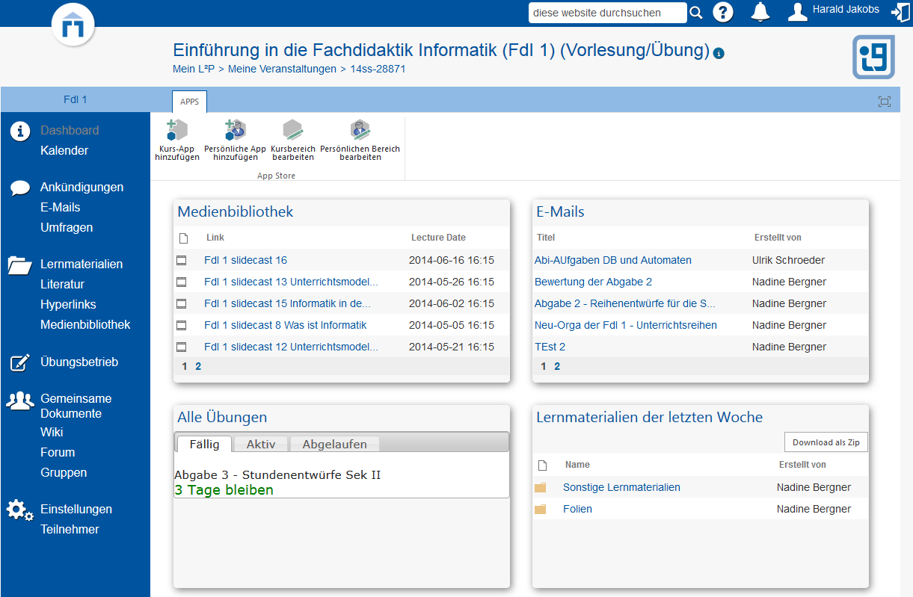
ΤΟ ΠΟΛΥΤΕΧΝΕΙΟ
https://www3.elearning.rwth-aachen.de/l2p/start/SitePages/Start.aspx
Βιβλία και σημειώσεις καθηγητή για κάθε μάθημα
Ανακοινώσεις σχετικά με τις ώρες των μαθημάτων και σχετικές αλλαγές.
Περαιτέρω ανακοινώσεις στέλνονται στο email που πρσφέρει το πανεπιστήμιο με την εγγραφή.

Slide 8
ΤΟ ΠΟΛΥΤΕΧΝΕΙΟ
Ιδιαιτερότητες :
Ημερομηνίες και μέγεθος εξεταστικής.
Πλεονέκτημα : περισσότερος χρόνος διαβάσματος μεταξύ των μαθημάτων.
Μειονέκτημα : μηδαμινές καλοκαιρινές διακοπές!!!
Ωστόσο, μπορεί να αλλάξει απο του χρόνου εξαιτίας αλλαγών στην ημερομηνία εκκίνησης του χειμερινού εξαμήνου.

Slide 9
ΖΩΗ ΣΤΟ ΑΑΧΕΝ
Μικρές αποστάσεις
Εύκολη μετακίνηση με τα λεωφορεία
Εστιατόρια και μαγαζιά με τιμές ειδικά προσαρμοσμένες για ένα φοιτητή
Εύκολη πρόσβαση σε αεροδρόμια γειτονικών πόλεων μέσω του τρένου.

Slide 10
ΚΟΣΤΗ ΔΙΑΒΙΩΣΗΣ
Μέσο ενοίκιο : 400€
Ρεύμα, αέριο : 70€
Φόρος τηλεόρασης : 17€
Ίντερνετ : 25€
Κινητό : 8€
Προσωπικά έξοδα : 60-70€ τη βδομάδα ( φαγήτο στη Mensa, Supermarket και έξοδοι το Σαββατοκύριακο)
250€ το εξάμηνο για το πολυτεχνείο (Semesterticket)
Συνολικά έξοδα : περίπου 900€ το μήνα

Slide 11
Ευχαριστώ πολύ για την προσοχή σας.
Ευχαρίστως να προσπαθήσω να λύσω και περαιτέρω απορίες σας!

